Slide 2
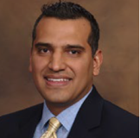
DISCÍPULO VERDADEIRO
OU PSEUDO DISCÍPULO?
Em Lealdade ao capitão do time
TONY REYES

Slide 3
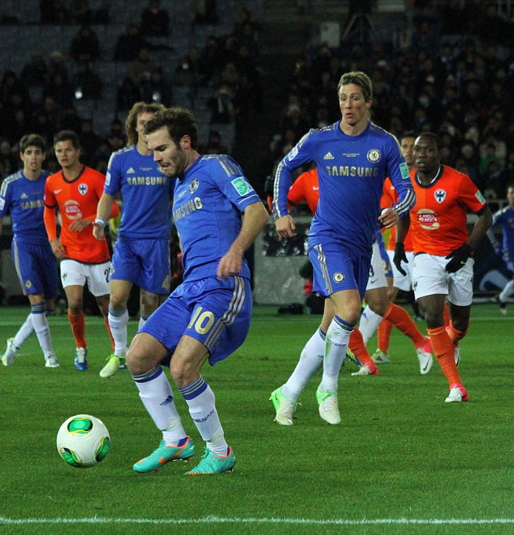
Se você se preocupava com futebol e morava em Monterrey, então você apoiava um dos dois times: CF Monterrey ou Clube Tigre.
Esta Foto de Autor Desconhecido está licenciado em CC BY-SA

Slide 4
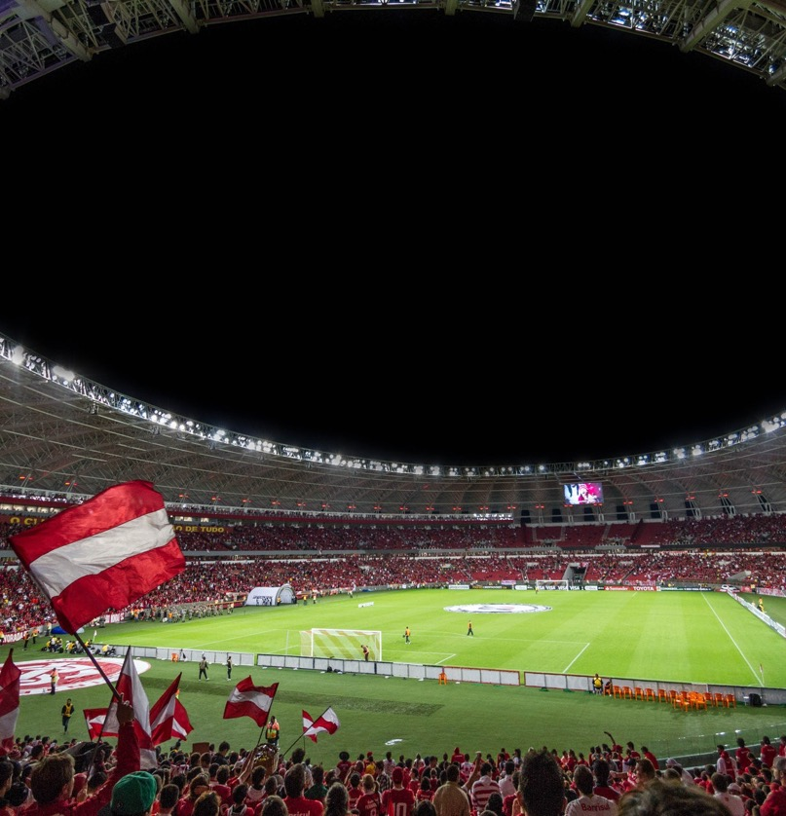
Um fã que não pudesse decidir não era um fã de modo algum aos olhos da maioria das pessoas, mas um pseudo fã.

Slide 5
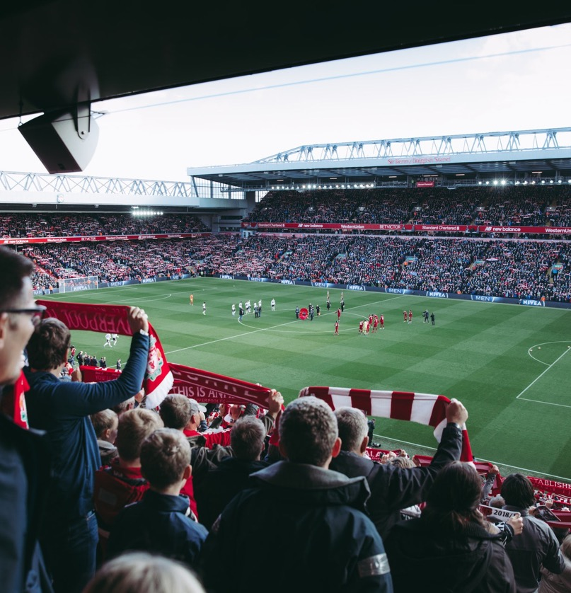
Eu me tornei um autoproclamado fanático pelo CF Monterrey.

Slide 6

Desde aquele ano o CF Monterrey me tem trazido tanto alegrias quanto tristezas. Mas minha lealdade nunca vacilou.

Slide 7
A ADORAÇÃO DE UM VERDADEIRO DISCÍPULO

Slide 8
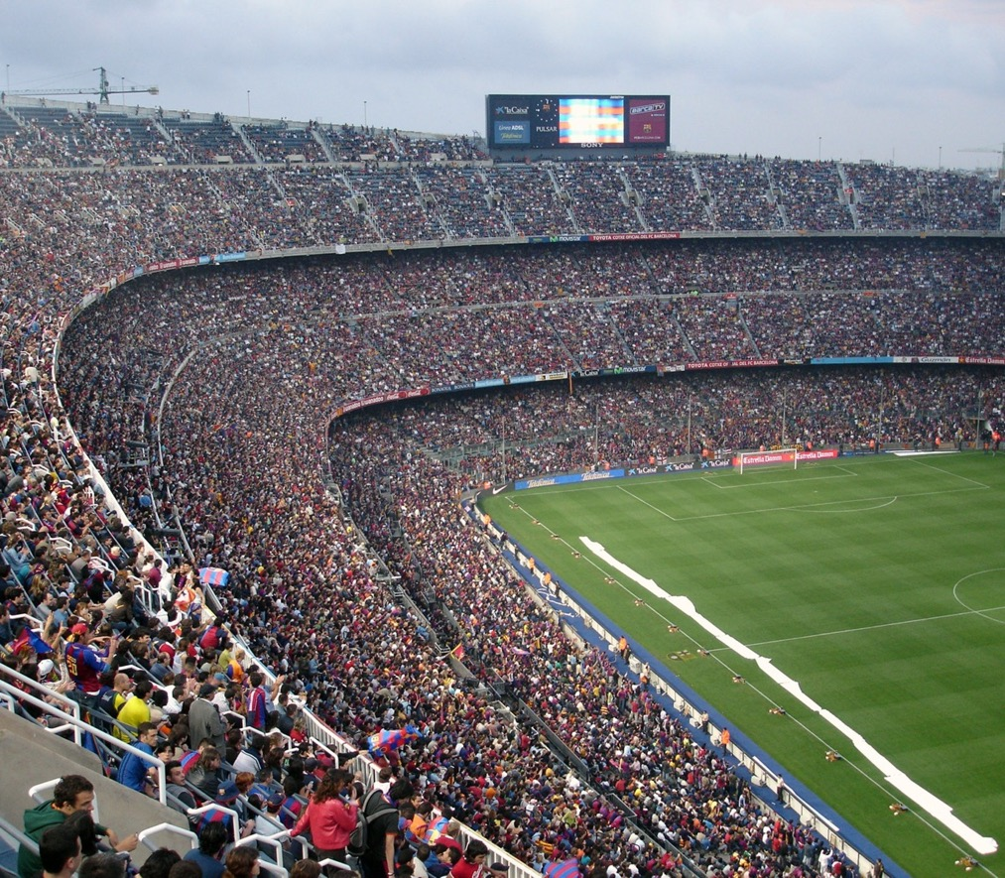
Nós amamos um dos dois times locais de futebol, mas não ambos.

Slide 9
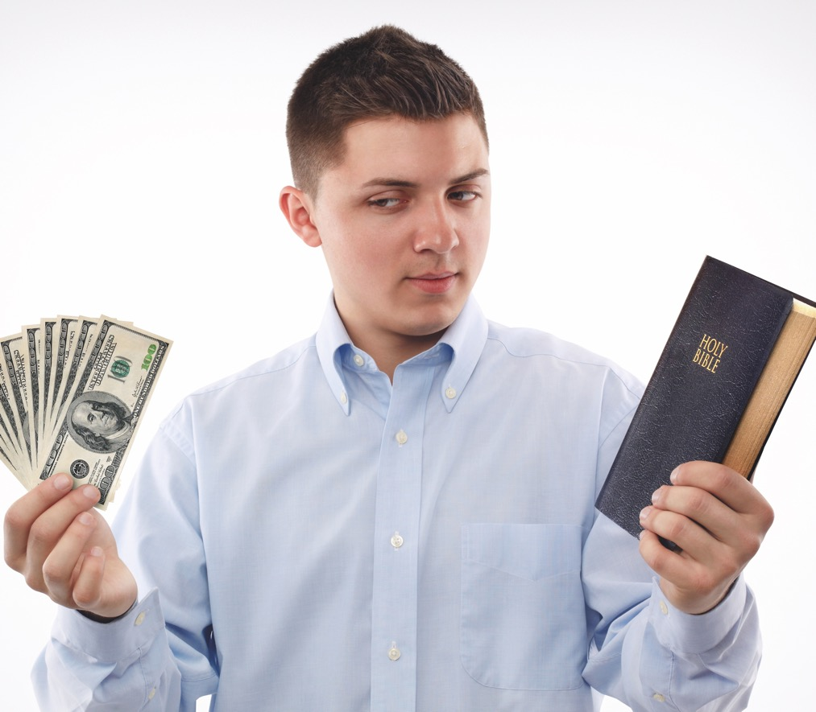
Deus não quer pseudo discípulos.

Slide 10

Deus quer discípulos que sejam invariavelmente leais a Ele.

Slide 11
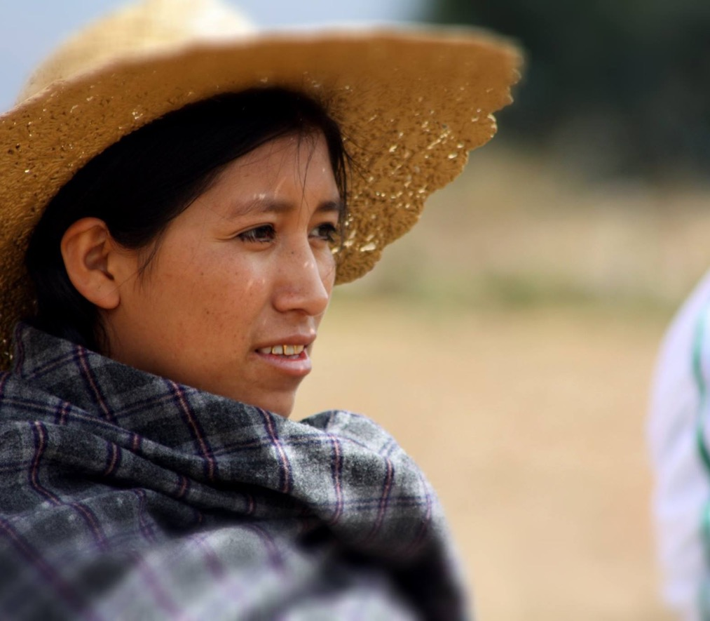
os verdadeiros adoradores de Deus nada deixam para trás.

Slide 12

O verdadeiro adorador de Deus adora a Deus com ações que tornam sua lealdade óbvia a um mundo expectante.

Slide 13
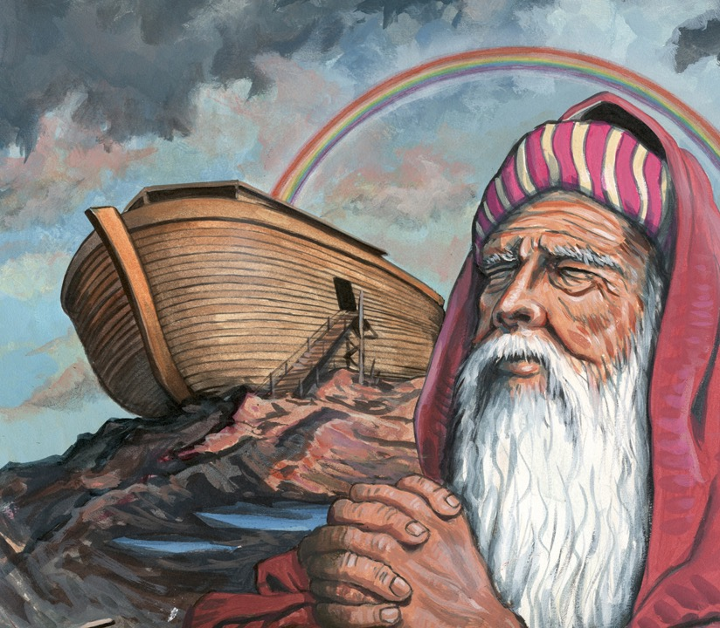
Adoração pelo sacrifício vinha primeiro.

Slide 14
EXCLUSIVIDADE DE ADORAÇÃO

Slide 15
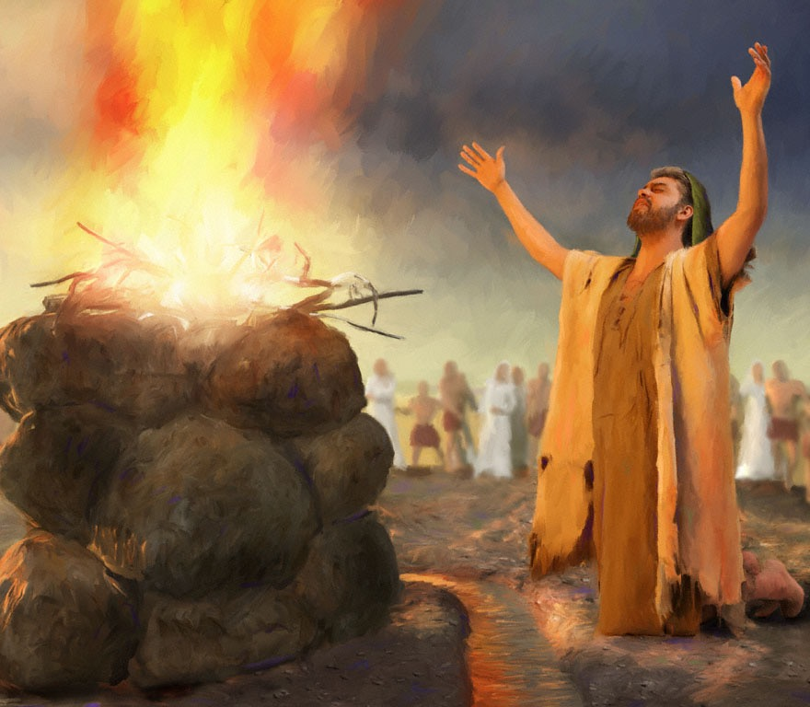
a adoração não era uma ideia, ou mesmo um sentimento, mas antes uma ação.

Slide 16
“O Criador do Universo é o verdadeiro Deus e o único objeto de adoração. Nenhum homem, nenhum anjo é digno de adoração. Esta é prerrogativa unicamente de Deus. A criação é um dos aspectos distintivos do verdadeiro Deus em contraste com falsas divindades (Jer. 10:11, 12)”.
The SDA Bible Commentary, vol. 7, p. 828.

Slide 17
A TOTALIDADE DA ADORAÇÃO

Slide 18
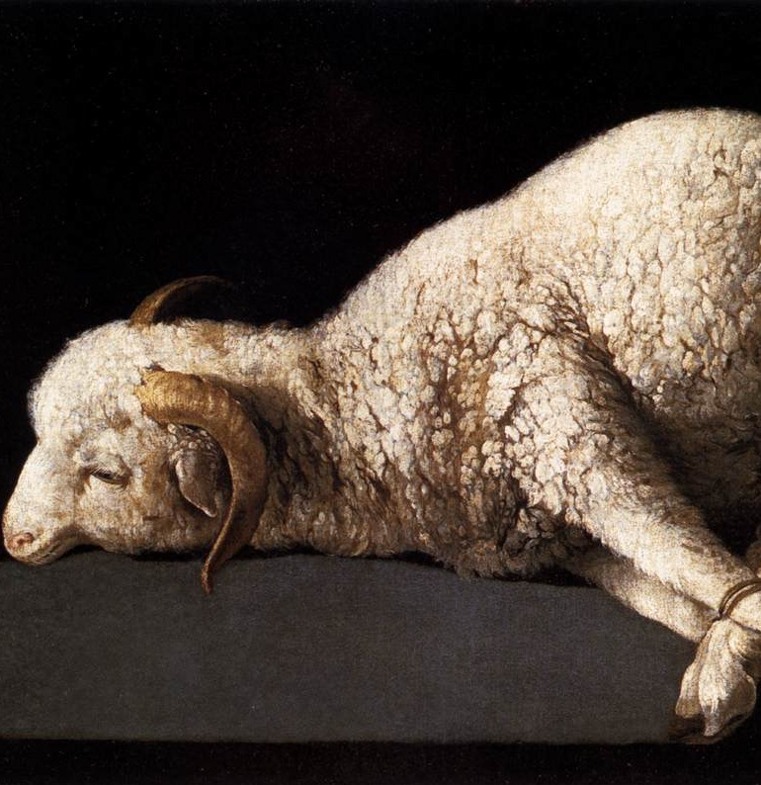
Durante os tempos do Velho Testamento, a pessoa deitava totalmente a oferta sobre o altar, simbolizando a entrega de sua vida a Deus.

Slide 19
“Portanto, irmãos, rogo pelas misericórdias de Deus que se ofereçam em sacrifício vivo, santo e agradável a Deus; este é o culto racional de vocês”.
Rom. 12:1 NIV

Slide 20

Se nós não temos entregado nossa vida como um todo não temos realmente adorado.

Slide 21

A adoração não é apenas assunto de lealdade, mas primeiro e acima de tudo, um assunto do coração.

Slide 22
ONDE ESTIVER NOSSO TESOURO…

Slide 23
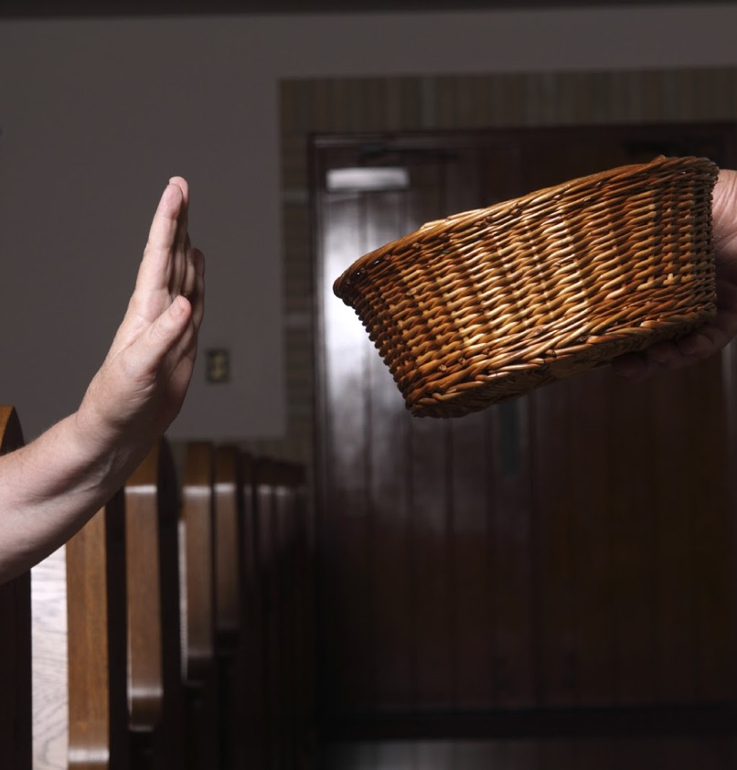
A doação de dízimos e ofertas é talvez o momento mais revelador e polarizador no serviço do sábado.

Slide 24
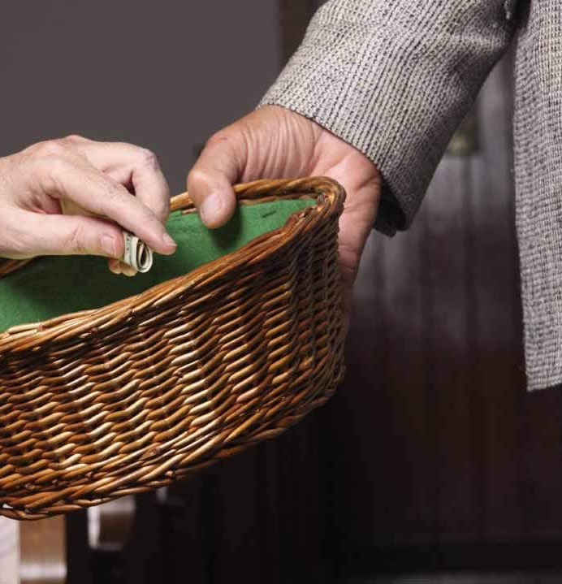
Nada revela a verdadeira natureza do nosso relacionamento com Deus mais do que o que fazemos com nosso dinheiro.

Slide 25
“Pois onde estiver o seu tesouro, aí também estará o seu coração”.
Mateus 6:21

Slide 26

“Onde está o seu tesouro, aí estará sua vida também”.

Slide 27
ESCOLHA UM TIME!

Slide 28
“Há apenas dois lugares no Universo onde poderemos colocar nossos tesouros - no celeiro de Deus ou no de Satanás; e tudo o que não é dedicado ao serviço de Deus é contado do lado de Satanás, e vai fortalecer sua causa. Determinou o Senhor que os meios a nós confiados sejam usados na edificação de Seu reino. Seus dons são confiados aos Seus mordomos para que com eles negociem cuidadosamente, e Lhe devolvam os rendimentos na salvação de almas. Tais almas, por seu turno, se tornarão mordomos de confiança, cooperando com Cristo para promover os interesses da causa de Deus”.
Counsels on Stewardship, p. 35.

Slide 29
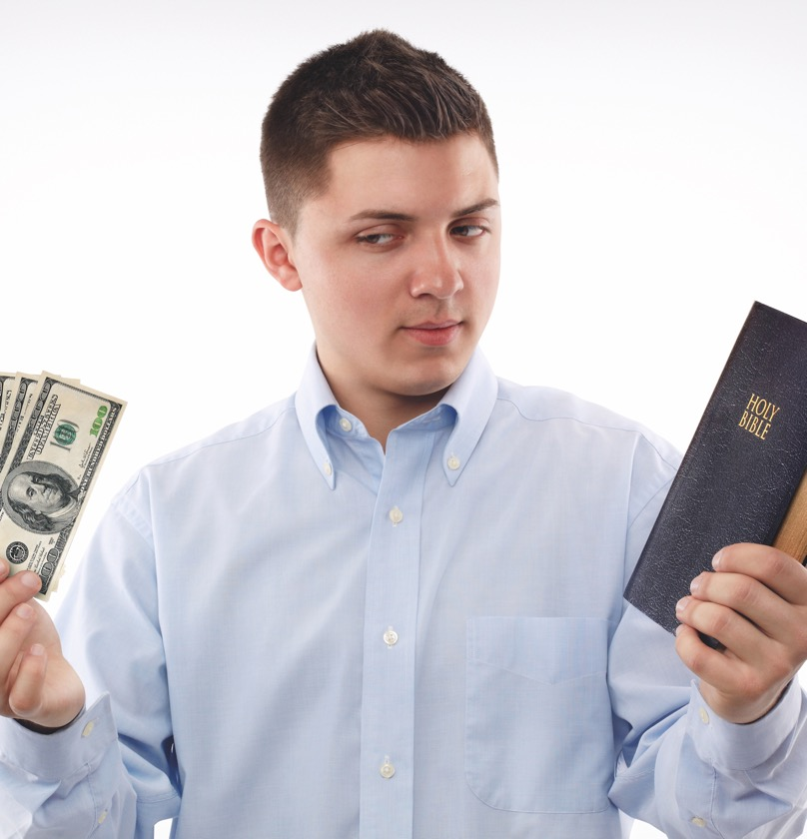
Você está tentando apoiar dois times? Você é um pseudo fã?

Slide 30
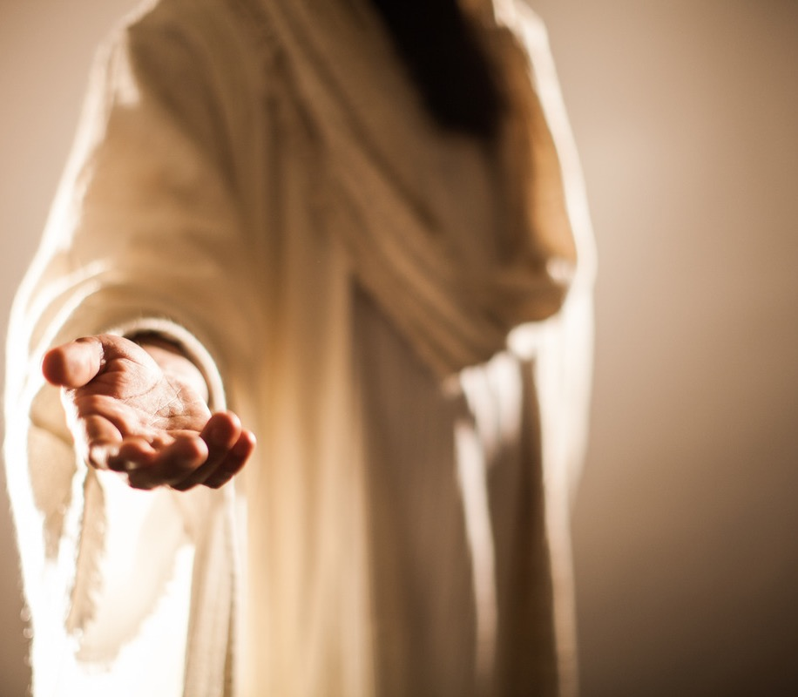
Deus está chamando você para entregar tudo que você é e tem a ele.

Slide 31
“Ponham-me à prova”, diz o SENHOR dos Exércitos, e vejam se não vou abrir as comportas dos céus e derramar sobre vocês tantas bênçãos que nem terão onde guardá-las”.
Malaquias 3:10

